Slide 1
线性回归
Regression
舒欣

Slide 2
教学内容
数据集、特征、标记信息、训练数据、测试数据
线性回归定义、建模、求解
正则化线性回归
掌握梯度和随机梯度下降法
机器学习建模
机器学习模型训练
机器学习模型使用

Slide 3






线性回归 $f$: 输出一个标量值
金融市场预测
自动驾驶
推荐系统
$$f\left( \right)=$$
明日估值
$$f\left( \right)=$$
方向盘角度
$$f\left( \right)=$$
购买可能性
使用者 A,
商品 B

Slide 4
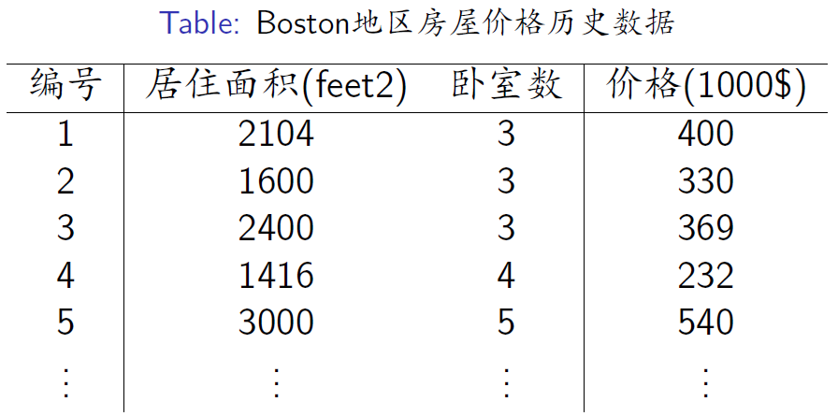
应用案例
价格
卧室数
$$=f\left( , \right)$$
居住面积

Slide 5
线性回归
定义：输出值与各变量(特征、属性)之间是线性关系

Slide 6
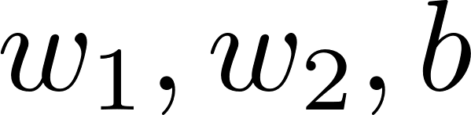
线性回归
定义：输出值与各变量(特征、属性)之前是线性关系
问题：如何确定参数
注：特征、变量、属性 均为同一个概念

Slide 7
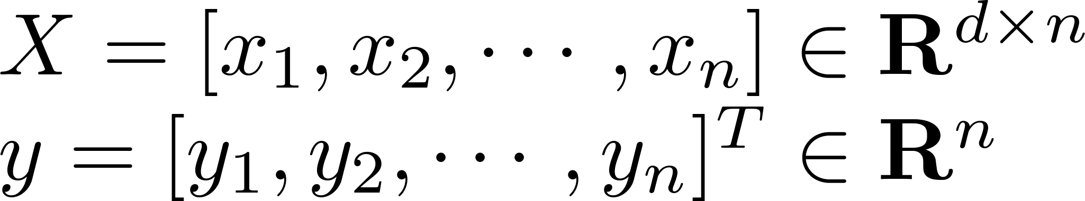
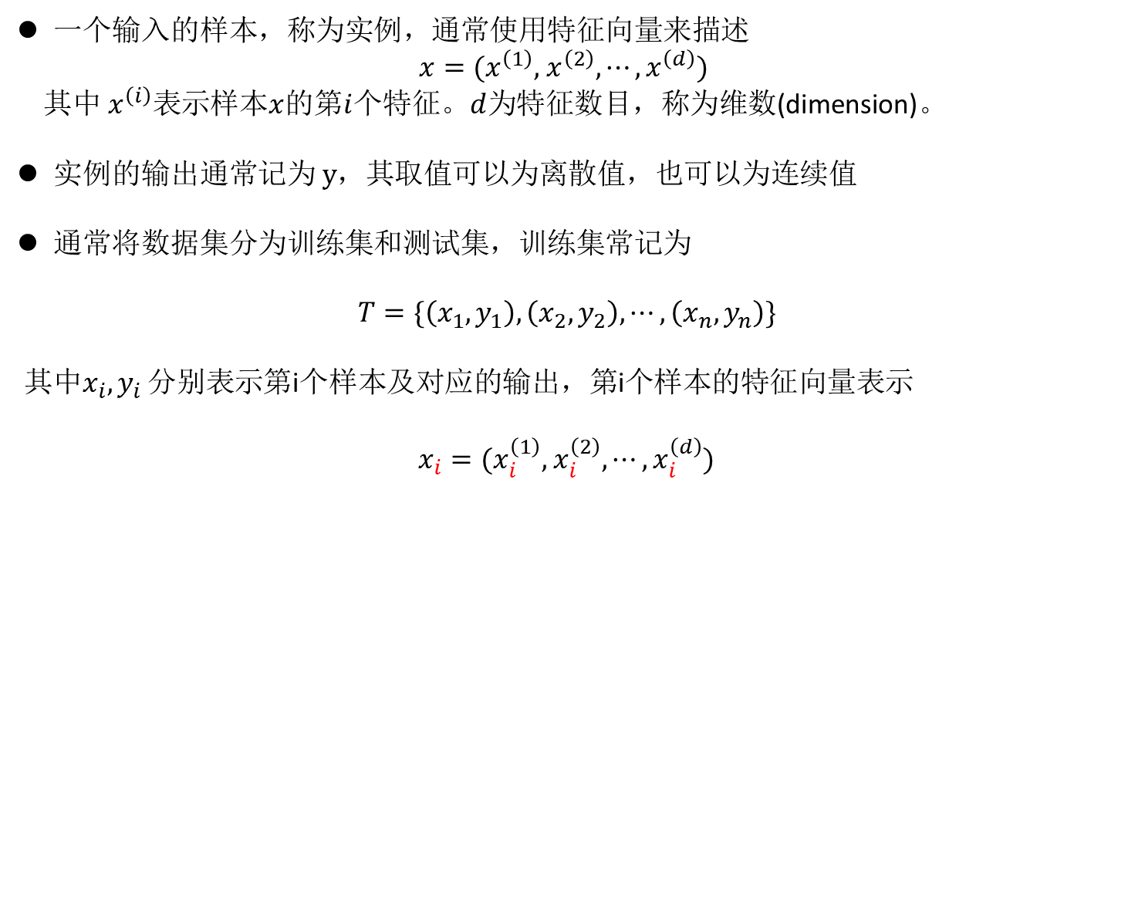
基本概念
一个输入的样本，称为实例，通常使用特征向量来描述
$x=(x^{\left(1\right)},$ $x^{\left(2\right)},⋯,x^{\left(d\right)})$
其中 $x^{\left(i\right)}表示$样本$x$的第$i$个特征。$d$为特征数目，称为维数(dimension)。
实例的输出通常记为$y$，其取值可以为离散值，也可以为连续值
通常将数据集分为训练集和测试集，训练集常记为
$$T=\{\left(x_{1},y_{1}\right),\left(x_{2},y_{2}\right),⋯, \left(x_{n},y_{n}\right)\}$$
其中$x_{i},y_{i }分别表示$第i个样本及对应的输出，第i个样本的特征向量表示
$x_{i}=(x_{i}^{\left(1\right)},$ $x_{i}^{\left(2\right)},⋯,x_{i}^{\left(d\right)})$
T
T
数据矩阵
样本数
维数/属性个数

Slide 8
















$$x_{1}$$
$$x_{1}^{(1)}$$
$$x_{1}^{(2)}$$
$$x_{2}$$
$$x_{2}^{(1)}$$
$$x_{2}^{(2)}$$
$$x_{3}$$
$$x_{3}^{(1)}$$
$$x_{3}^{(2)}$$
$$x_{4}$$
$$x_{4}^{(1)}$$
$$x_{4}^{(2)}$$
$$x_{5}$$
$$x_{5}^{(1)}$$
$$x_{5}^{(2)}$$

Slide 9
线性回归模型
特征1
特征2
偏置(bias)

Slide 10
模型

Slide 11
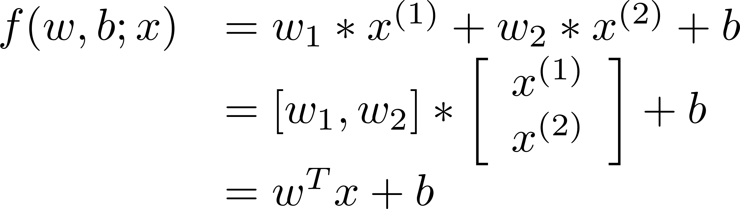
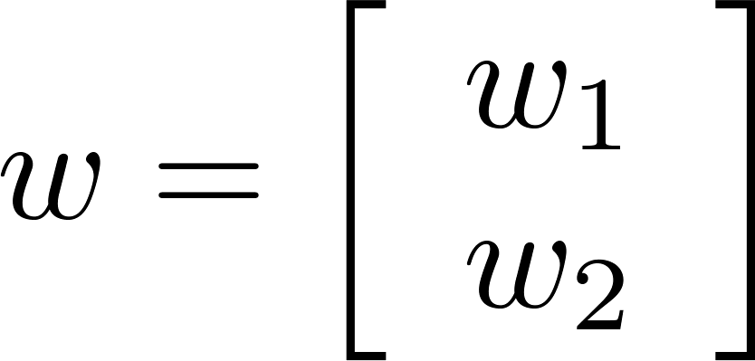
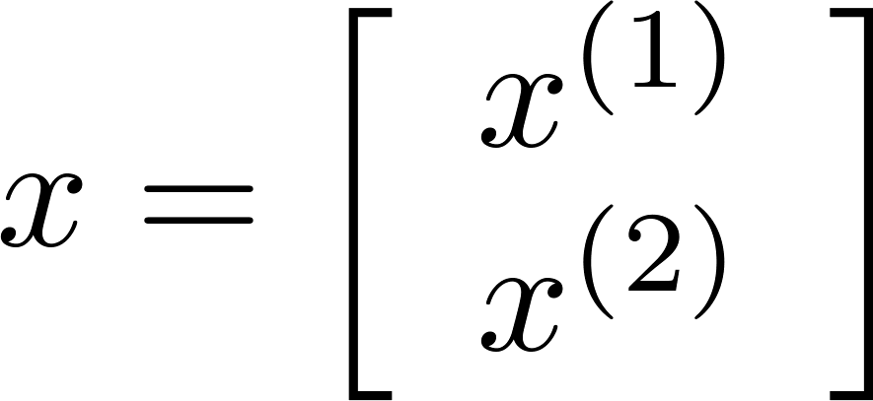
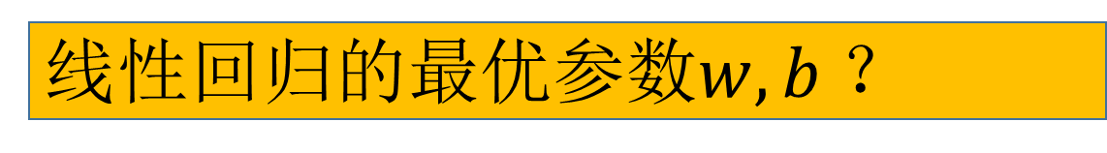
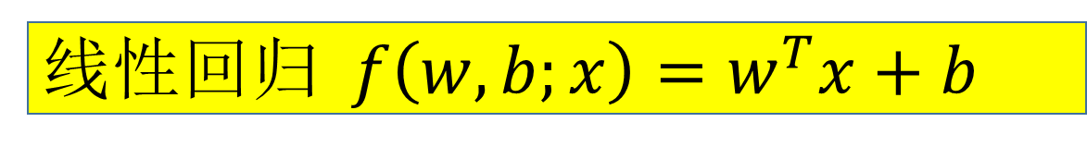
模型-线性回归
其中
线性回归 $f\left(w,b;x\right)=w^{T}x+b$
线性回归的最优参数$w,b ？$

Slide 12
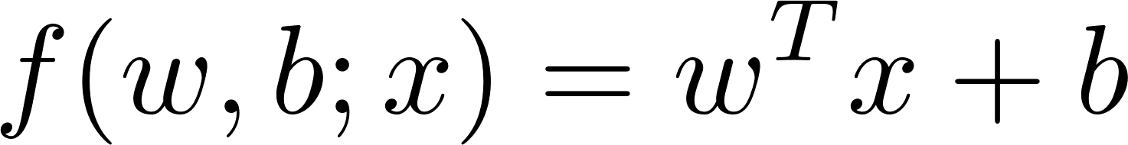

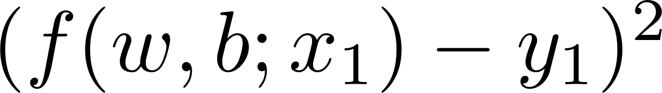

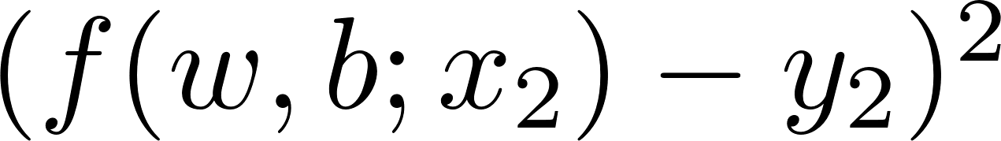
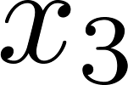
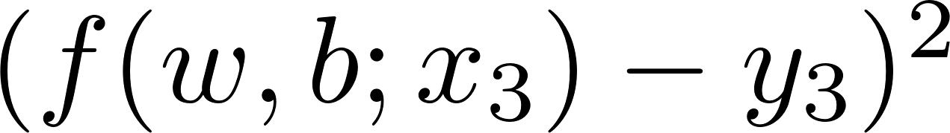

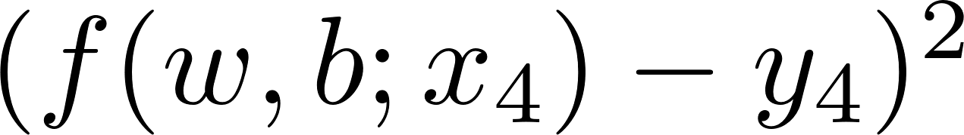
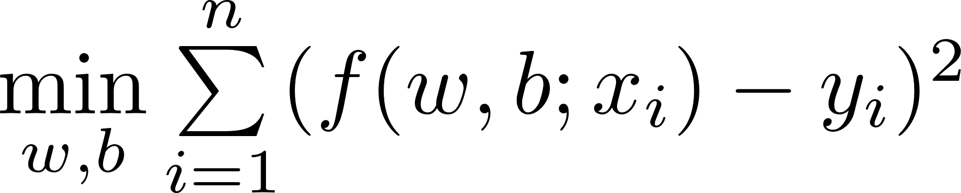
策略
训练数据
若模型是“准确的”，则有
预测值
真实值
最小化
最小化
损失函数

Slide 13
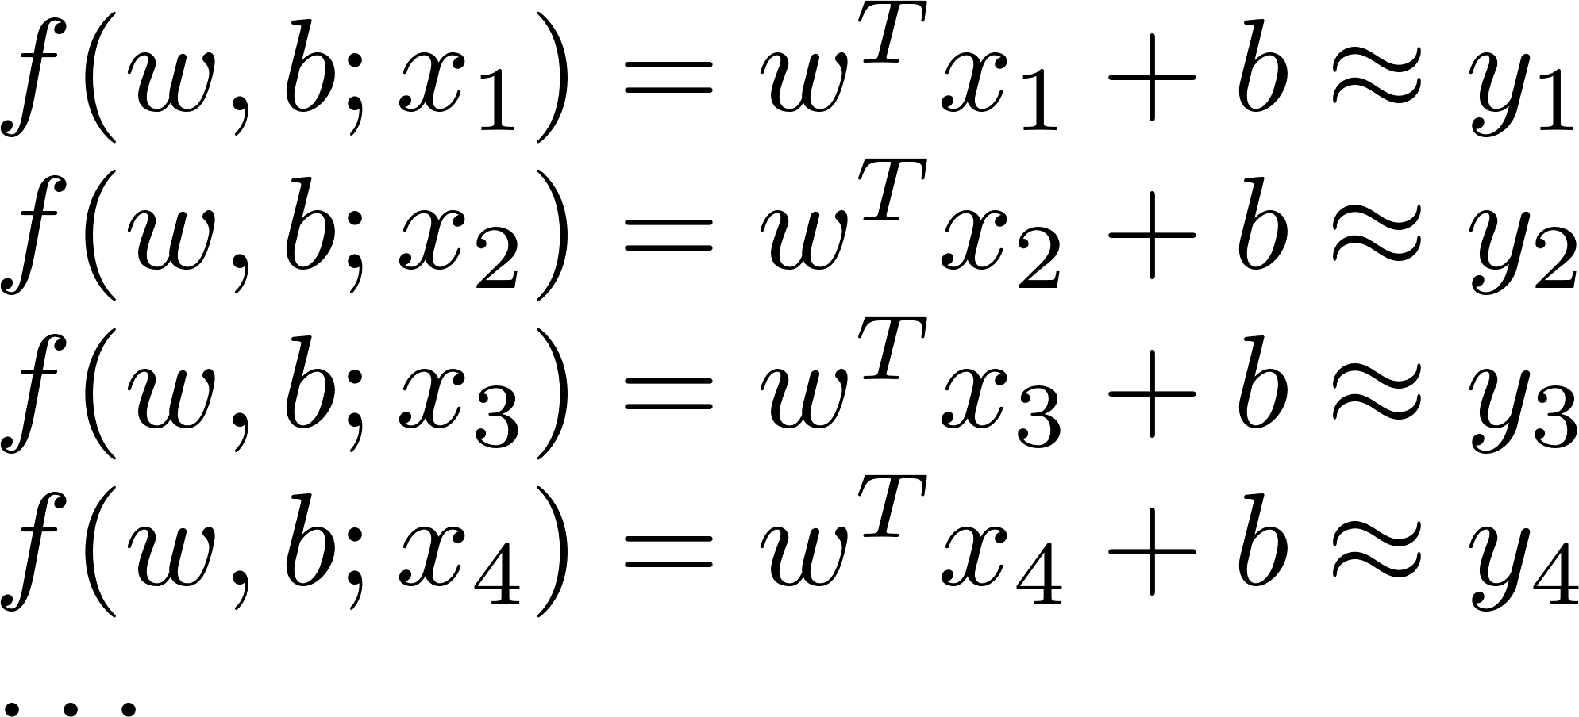
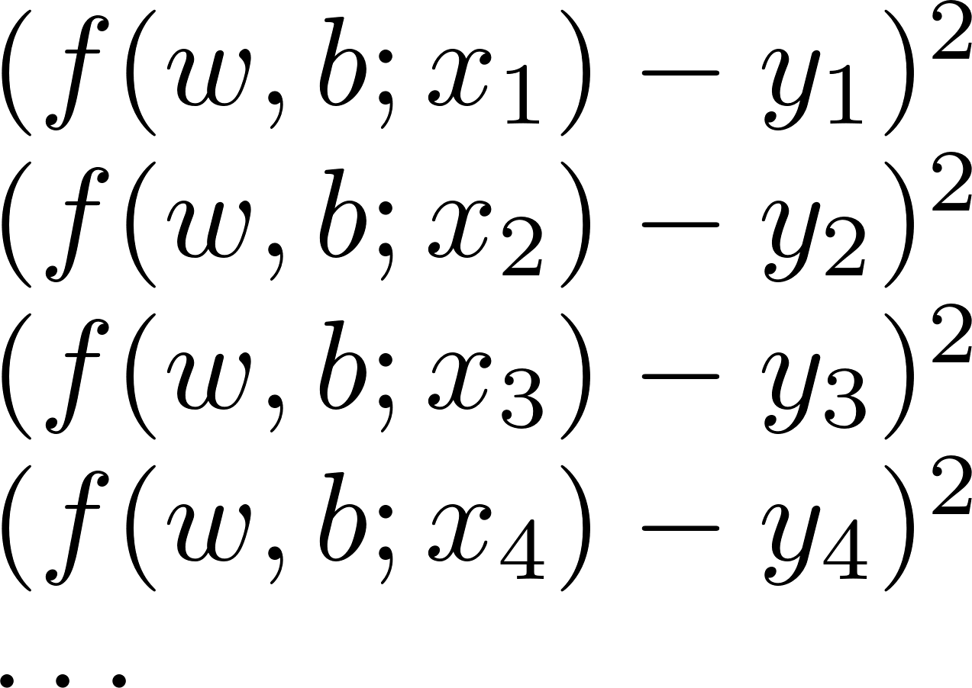
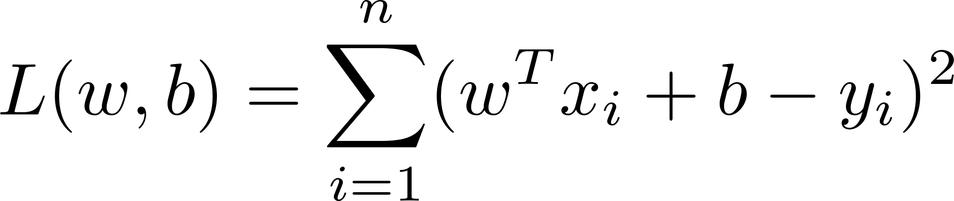
策略
训练数据
若模型是“准确的”，则有
最小化
线性回归
损失函数

Slide 14
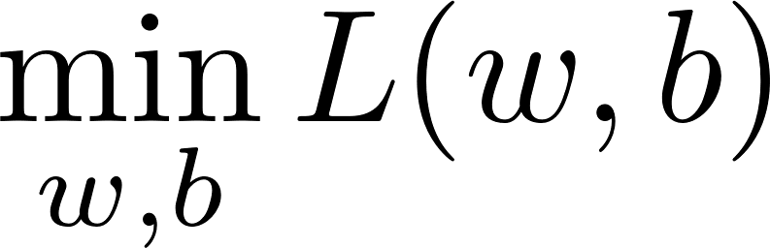
线性回归
线性回归
模型
误差函数
损失函数
mean-square error, MSE
(1)
问题：如何求解优化问题(1)?

Slide 15
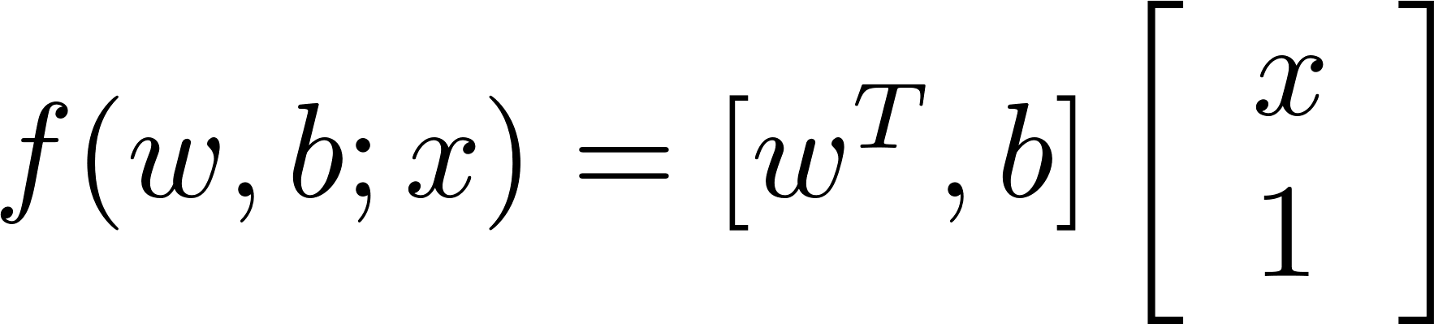
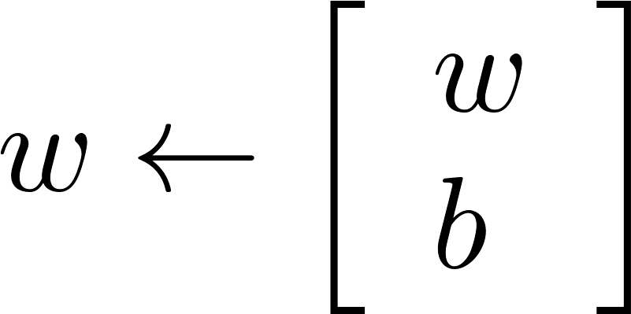
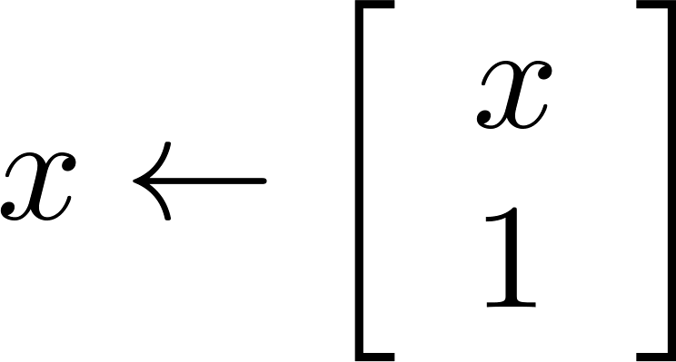
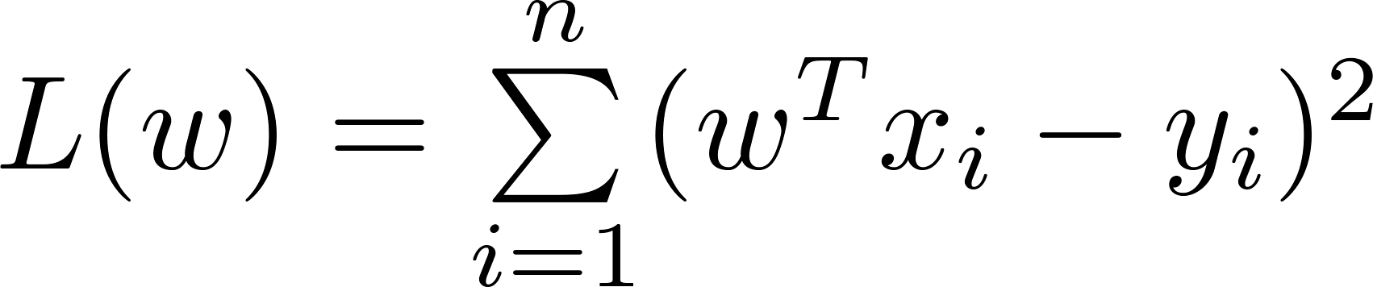

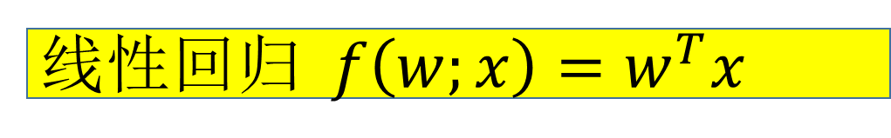

线性回归
$$f\left(w,b;x\right)=w^{T}x+b$$
$f\left(w,b;x\right)=w^{T}x+b$ $⋅1$
线性回归 $f\left(w;x\right)=w^{T}x$
损失函数
预测值
真实值
记住：每个样本最后一行加入了一个特征1

Slide 16
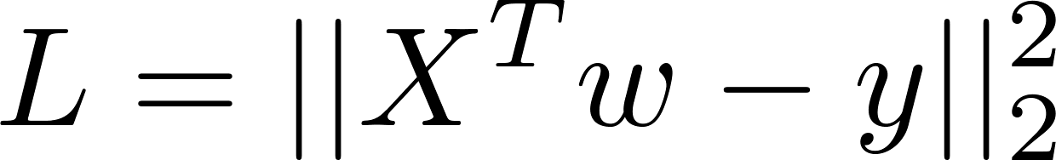
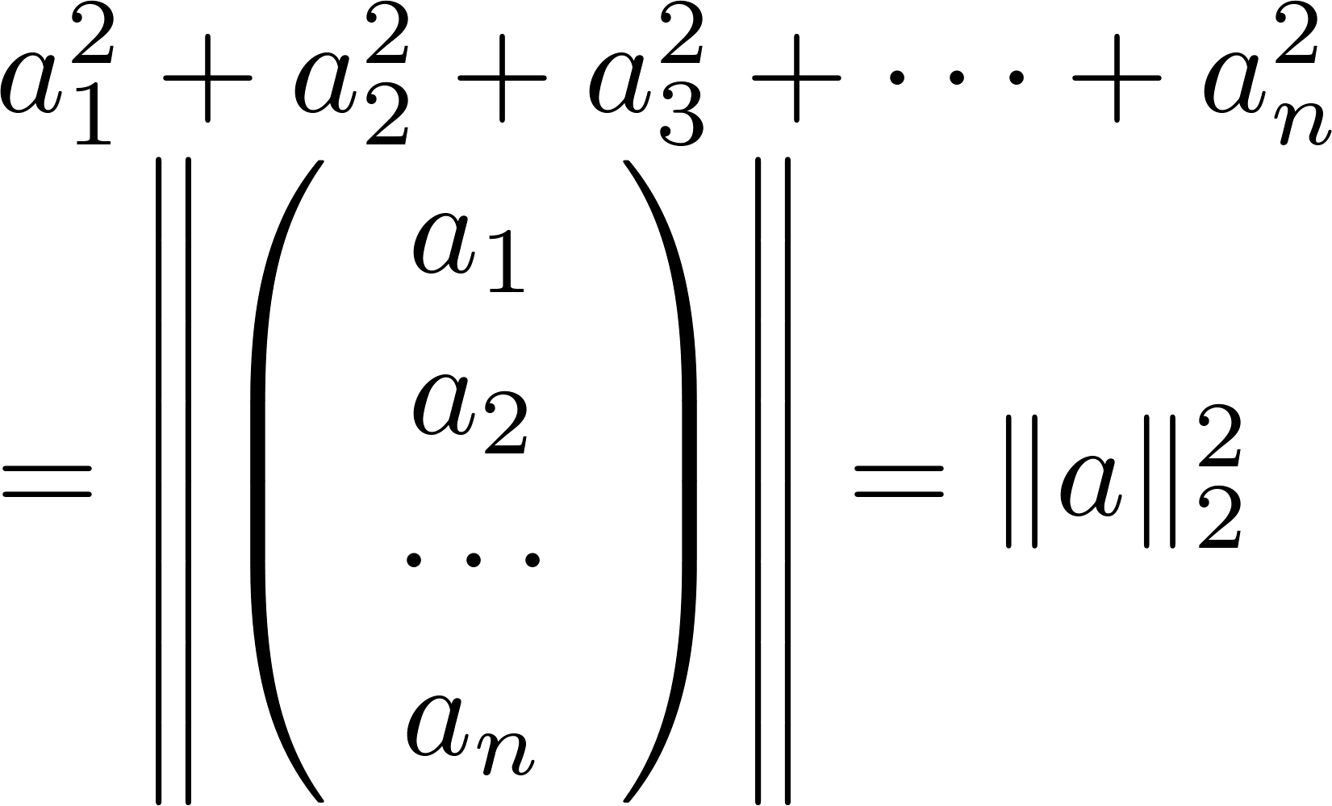
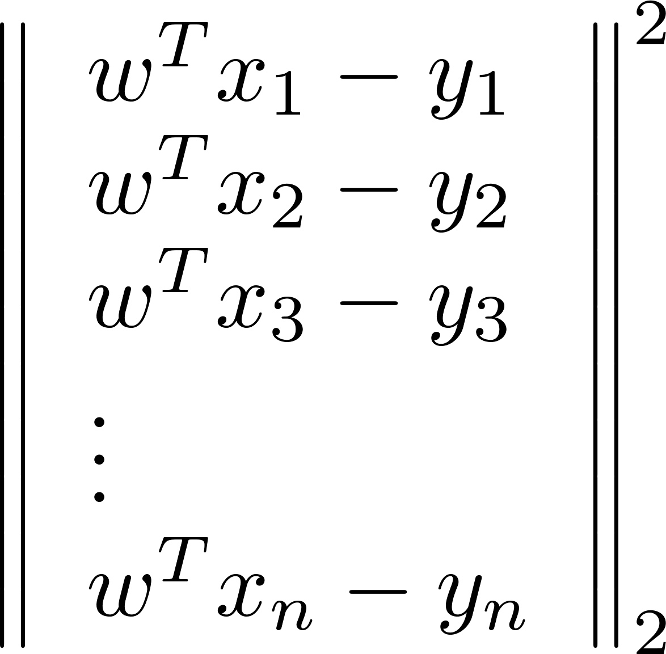
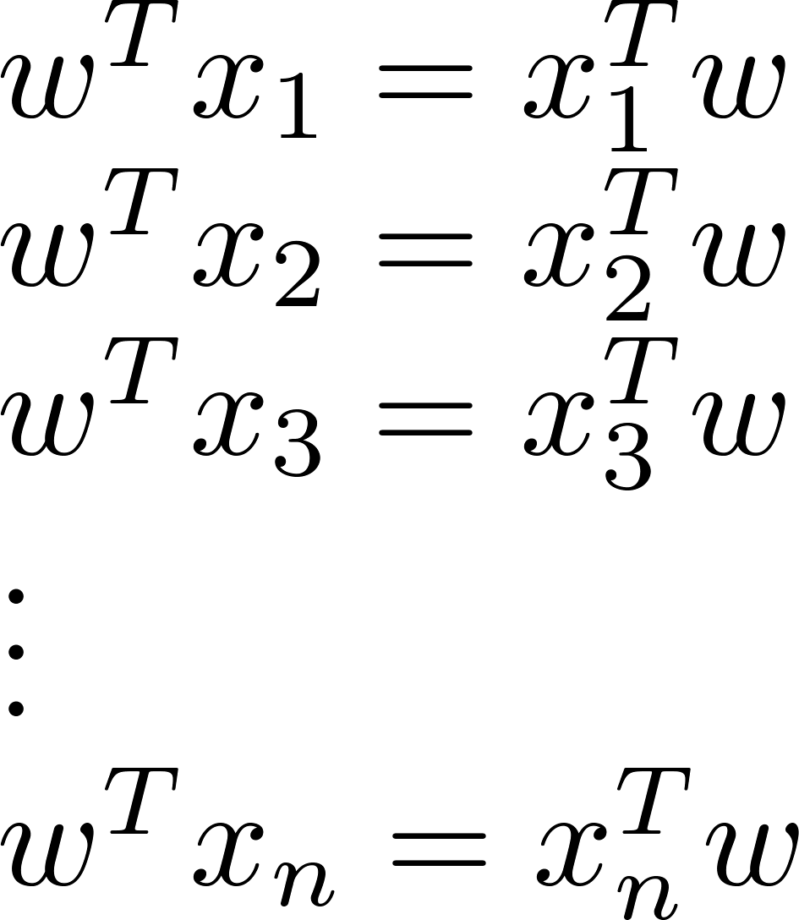
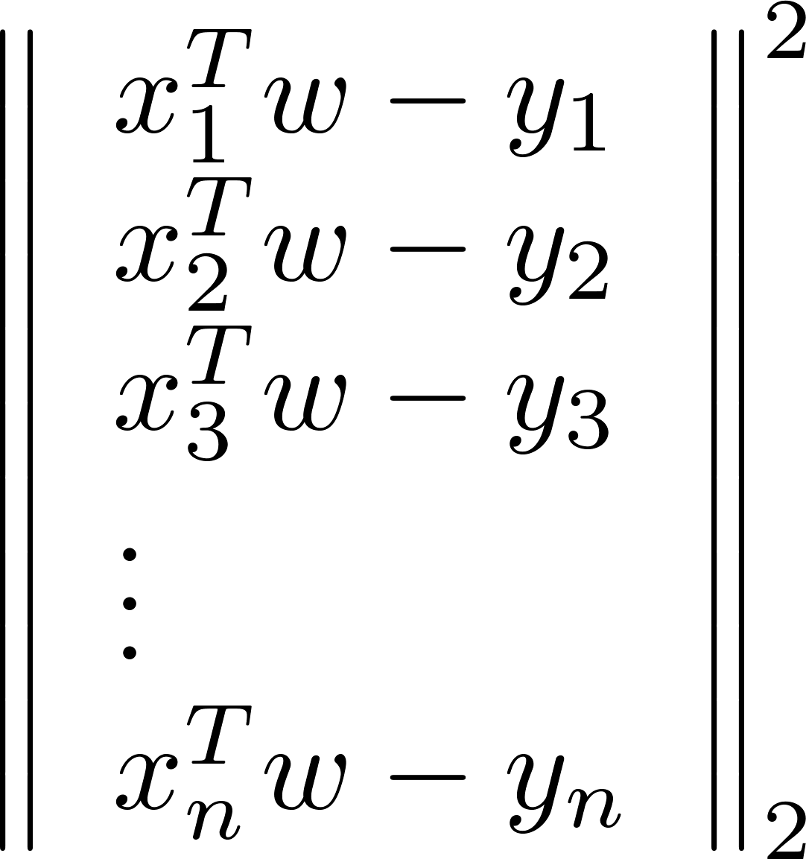
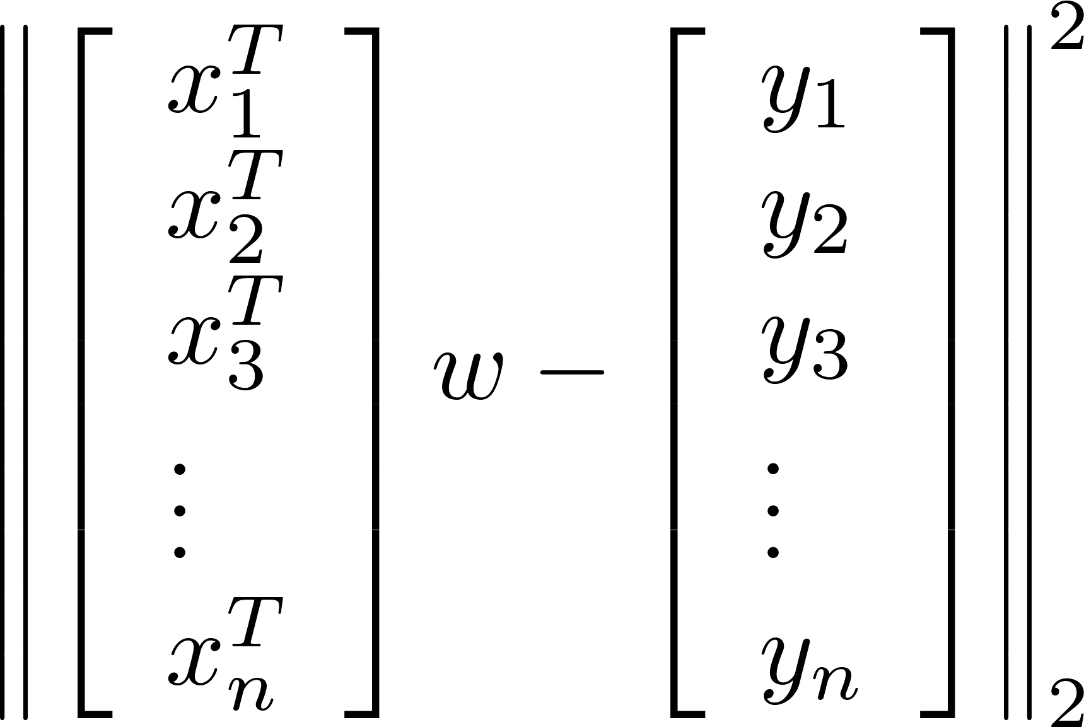
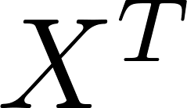

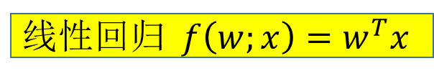
线性回归-矩阵形式
线性回归 $f\left(w;x\right)=w^{T}x$

Slide 17
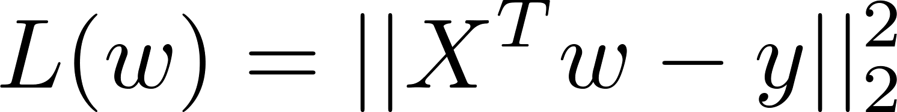

线性回归-总结
X
……
1
1
1
1

Slide 18


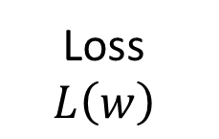
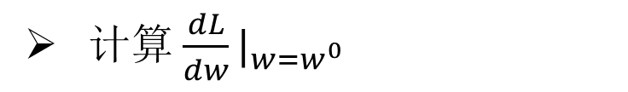

梯度下降法
http://chico386.pixnet.net/album/photo/171572850
$$w^{∗}=arg\min_{w}{L\left(w\right)}$$
考虑一元损失函数 𝐿(𝑤), w为自变量:
(Randomly) 选取初值w⁰
计算 $\frac{dL}{dw}|_{w=w^{0}}$
Loss
$$L\left(w\right)$$
w⁰

Slide 19
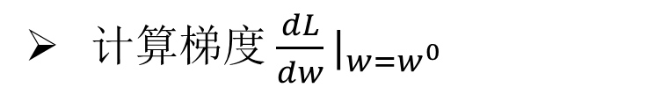
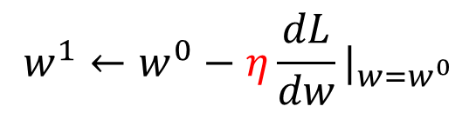
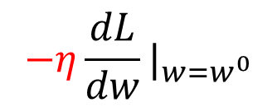
梯度下降法
http://chico386.pixnet.net/album/photo/171572850
$$w^{∗}=arg\min_{w}{L\left(w\right)}$$
考虑一元损失函数 𝐿(𝑤), w为自变量:
(Randomly) 选取初值 w⁰
计算梯度 $\frac{dL}{dw}|_{w=w^{0}}$
$$w^{1}←w^{0}−η\frac{dL}{dw}|_{w=w^{0}}$$
Loss
$$L\left(w\right)$$
η 称为学习速率 “learning rate”
w⁰
$$−η\frac{dL}{dw}|_{w=w^{0}}$$

Slide 20


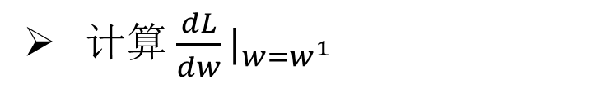
梯度下降法
$$w^{∗}=arg\min_{w}{L\left(w\right)}$$
考虑一元损失函数 𝐿(𝑤), w为自变量：
(Randomly) 选取w⁰
计算 $\frac{dL}{dw}|_{w=w^{0}}$
$$w^{1}←w^{0}−η\frac{dL}{dw}|_{w=w^{0}}$$
Loss
$$L\left(w\right)$$
计算 $\frac{dL}{dw}|_{w=w^{1}}$
$$w^{2}←w^{1}−η\frac{dL}{dw}|_{w=w^{1}}$$
…… 多次迭代
Local minima
global minima
w⁰
w¹
w²
w^{T}

Slide 21

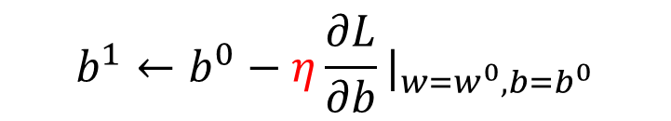

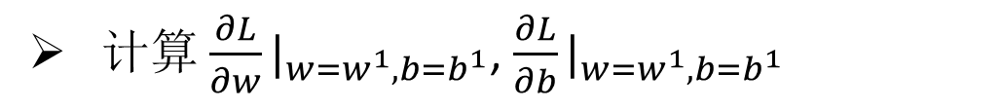
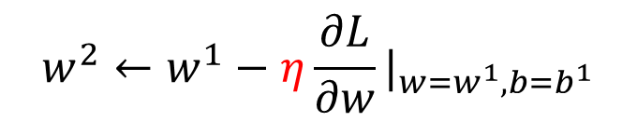


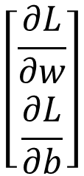
梯度下降法
$$\left[\begin{aligned}\frac{∂L}{∂w} \\ \frac{∂L}{∂b}\end{aligned}\right]$$
$$∇L=$$
gradient
$$w^{∗},b^{∗}=arg\min_{w,b}{L\left(w,b\right)}$$
若L是“二元”函数，如何梯度下降？
(Randomly) 选取初值 w⁰, b⁰
计算 $\frac{∂L}{∂w}|_{w=w^{0},b=b^{0}}$, $\frac{∂L}{∂b}|_{w=w^{0},b=b^{0}}$
$$w^{1}←w^{0}−η\frac{∂L}{∂w}|_{w=w^{0},b=b^{0}}$$
$$b^{1}←b^{0}−η\frac{∂L}{∂b}|_{w=w^{0},b=b^{0}}$$
计算 $\frac{∂L}{∂w}|_{w=w^{1},b=b^{1}}$, $\frac{∂L}{∂b}|_{w=w^{1},b=b^{1}}$
$$w^{2}←w^{1}−η\frac{∂L}{∂w}|_{w=w^{1},b=b^{1}}$$
$$b^{2}←b^{1}−η\frac{∂L}{∂b}|_{w=w^{1},b=b^{1}}$$
Notes:
鄭凱文

Slide 22
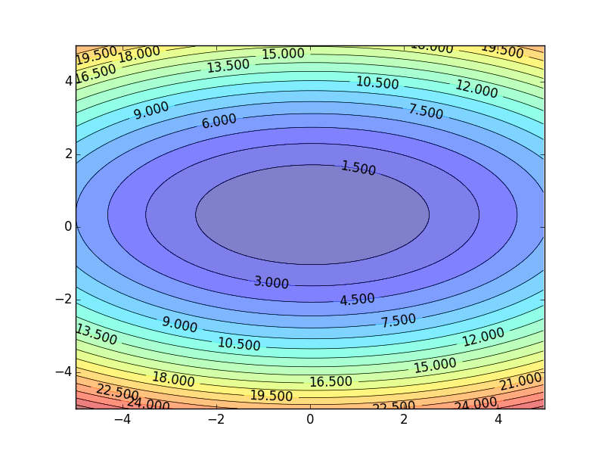
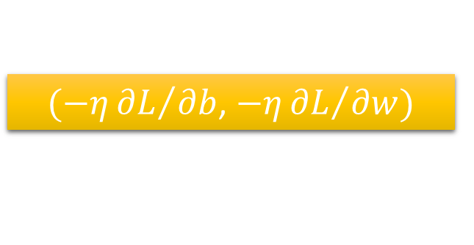
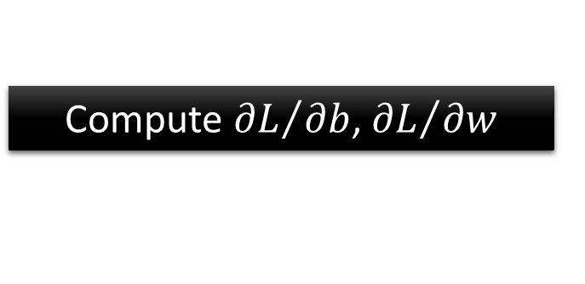


Step 3: Gradient Descent
Color: Value of Loss L(w,b)
$$w$$
$(−η{∂L}/{∂b}$, $−η{∂L}/{∂w})$
Compute ${∂L}/{∂b}$, ${∂L}/{∂w}$
$$b$$
Notes:
Don’t worry. In linear regression, the loss function L is convex.
No local minima
Questions: image you are playing AOC
A network can have millions of parameters.
Backpropagation is the way to compute the gradients efficiently (not today)
Ref: http://speech.ee.ntu.edu.tw/~tlkagk/courses/MLDS_2015_2/Lecture/DNN%20backprop.ecm.mp4/index.html

Slide 23
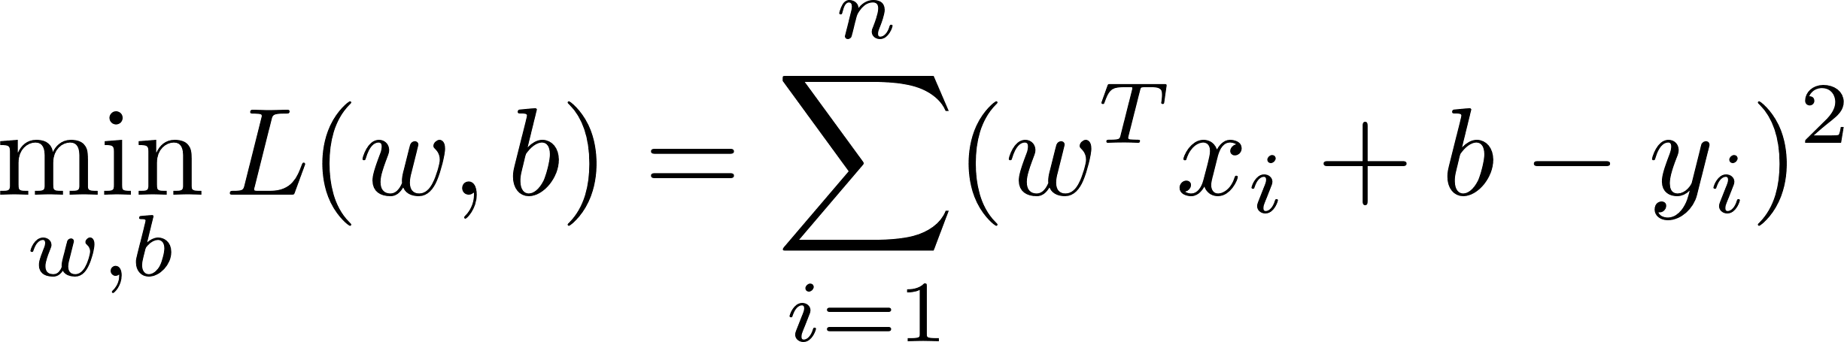
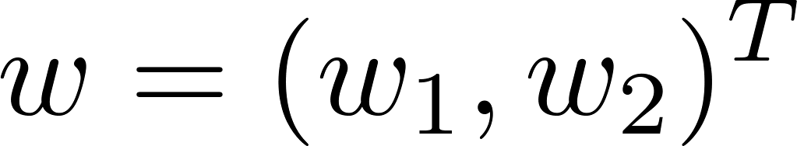
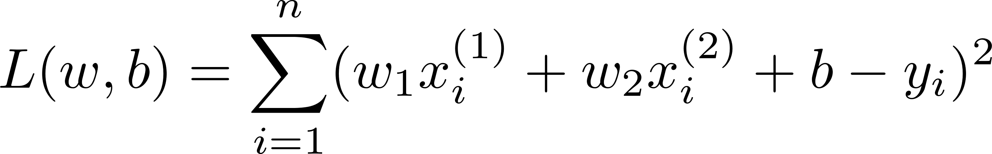









线性回归的梯度下降法
计算
$\frac{∂L}{∂w1}=?$, $\frac{∂L}{∂w2}=?$, $\frac{∂L}{∂b}=?$,
$$\frac{∂L}{∂w1}=?$$
$$\frac{∂L}{∂w}=$$
$$\frac{∂L}{∂w2}=?$$
$$\frac{∂L}{∂b}=?$$

Slide 24

线性回归的梯度下降法
给定w₁,w₂,b的初值, t=0
For t = 1 to T
End

Slide 25



回归的评价指标
均方误差(mean squared error, MSE)
平均绝对误差(root mean squared error, RMSE)
均方根差(mean absolute error, MAE)

Slide 26








_{关于梯度计算补充}
练习
=

Slide 27

线性回归示例
训练数据
x = np.array([2.4,5.0,1.5,3.8,8.7,3.6,1.2,8.1,2.5,5,1.6,1.6,2.4,3.9,5.4])
y = np.array([2.1,4.7,1.7,3.6,8.7,3.2,1.0,8.0,2.4,6,1.1,1.3,2.4,3.9,4.8])
Notes:
http://python.ntu.edu.tw/user/tlkagk/notebooks/Gradient%20Descent%20Demo.ipynb
Demo?????????????????????????????????????

Slide 28

线性回归示例
训练数据
x = np.array([2.4,5.0,1.5,3.8,8.7,3.6,1.2,8.1,2.5,5,1.6,1.6,2.4,3.9,5.4])
y = np.array([2.1,4.7,1.7,3.6,8.7,3.2,1.0,8.0,2.4,6,1.1,1.3,2.4,3.9,4.8])
Notes:
http://python.ntu.edu.tw/user/tlkagk/notebooks/Gradient%20Descent%20Demo.ipynb
Demo?????????????????????????????????????

Slide 29


线性回归示例
训练数据
x = np.array([2.4,5.0,1.5,3.8,8.7,3.6,1.2,8.1,2.5,5,1.6,1.6,2.4,3.9,5.4])
y = np.array([2.1,4.7,1.7,3.6,8.7,3.2,1.0,8.0,2.4,6,1.1,1.3,2.4,3.9,4.8])
Notes:
http://python.ntu.edu.tw/user/tlkagk/notebooks/Gradient%20Descent%20Demo.ipynb
Demo?????????????????????????????????????

Slide 30














线性回归-高阶内容
深度学习视角下的线性回归
$$x^{\left(1\right)}$$
$$w_{1}$$
$$x^{\left(2\right)}$$
$$w_{2}$$
$$x^{\left(3\right)}$$
$$w_{3}$$
+
$$x^{\left(4\right)}$$
$$w_{4}$$
$$w_{5}$$
$$x^{\left(5\right)}$$
$$w_{6}$$
$$x^{\left(6\right)}$$
$$+1$$
$$b$$
Notes:
http://python.ntu.edu.tw/user/tlkagk/notebooks/Gradient%20Descent%20Demo.ipynb
Demo?????????????????????????????????????

Slide 31




线性回归-闭式解
线性回归的矩阵、向量形式
由微积分知识，若上述式子有最小值，则
Notes:
http://python.ntu.edu.tw/user/tlkagk/notebooks/Gradient%20Descent%20Demo.ipynb
Demo?????????????????????????????????????

Slide 32




B为对称矩阵
对上式求导，得

Slide 33






线性回归-高阶内容
拟回归
Ridge regression
拉索
Lasso
Notes:
http://python.ntu.edu.tw/user/tlkagk/notebooks/Gradient%20Descent%20Demo.ipynb
Demo?????????????????????????????????????

Slide 34



线性回归-高阶内容
data,输入数据矩阵
target,输出向量
ridge regression
岭回归
lasso
拉索/套索
Hybrid model
Notes:
http://python.ntu.edu.tw/user/tlkagk/notebooks/Gradient%20Descent%20Demo.ipynb
Demo?????????????????????????????????????

Slide 35
总结
机器学习基本概念(数据，维度，数据矩阵)
线性回归的定义，求解
梯度下降法
自动求导
Python编程(Numpy,pytorch)

Slide 36

练习
1. 设有$n=50$个训练样本，每个样本有$d=3$个特征（不包括需要另外添加的恒为1的截距项），线性回归的最优解为$w={\left(X^{T}X\right)}^{−1}X^{T}y$。对于给定$n$和$d$的值，这个解中$X,y,w$的维数分别是多少？（ ）
A. X:50×3, y: 50×1, w: 4×4 B. X:50×4, y:50×1, w: 4×1
C. X:51×3, y: 51×1, w: 3×1 D. X:51×3, y:51×3, w: 3×3
2. 线性回归是指训练样本是线性相关的（True or False）

